Slide 1
嵌入式微处理器系统设计
实验二 GPIO操作一

Slide 2
实验目的：
熟练配置
软硬结合
实现功能
快乐学习
进一步熟悉CT117E-M4平台的电路连接和主要资源
掌握利用STM32CUBEMX软件正确配置GPIO的方法
掌握基于HAL库的GPIO控制方法
掌握按键扫描程序的写法

Slide 3
实验要求
利用STM32CUBEMX创建一个新工程，实现GPIO基本操作，
要求：
1、正确创建一个新工程；
2、合理配置GPIO与系统时钟；
3、初始化上电静默（关掉所有灯、蜂鸣器）；
了解工程文件结构和代码框架；阅读GPIO.c 和 .h文件。
4、通过KEIL编程实现以下功能按下B1流水灯向左循环（松手有效,间隔50ms）；按下B2键流水灯向右循环（按下开始，间隔500ms）；按下B3键，打开蜂鸣器；按下B4键，回到初始静默模式；
调试程序，优化程序可读性。
5、实现其他自选创意功能；

Slide 4
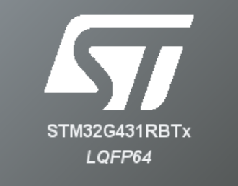
注意事项：芯片选型STM32G431RBTx

Slide 5
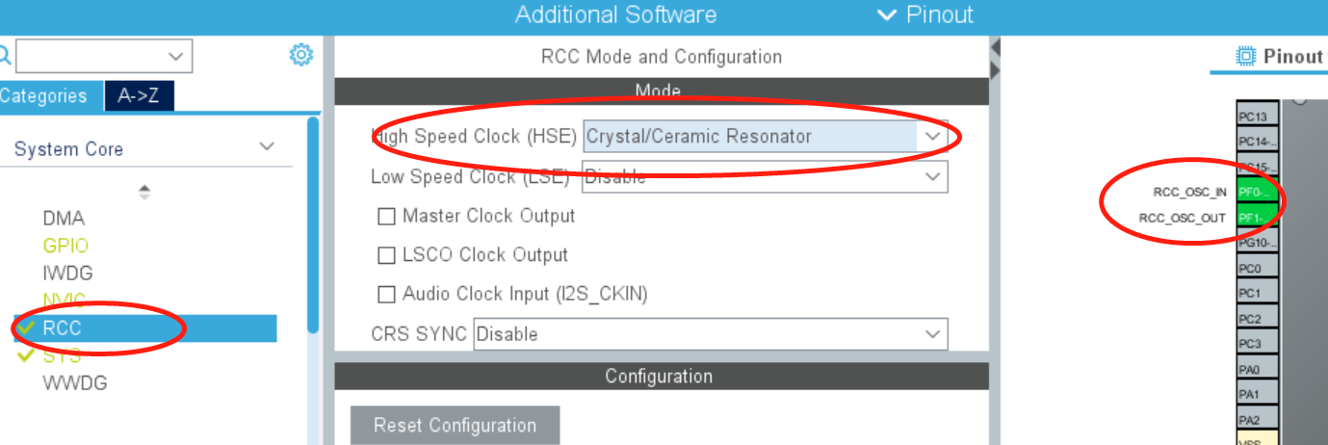
注意事项：时钟源选用外部晶振

Slide 6
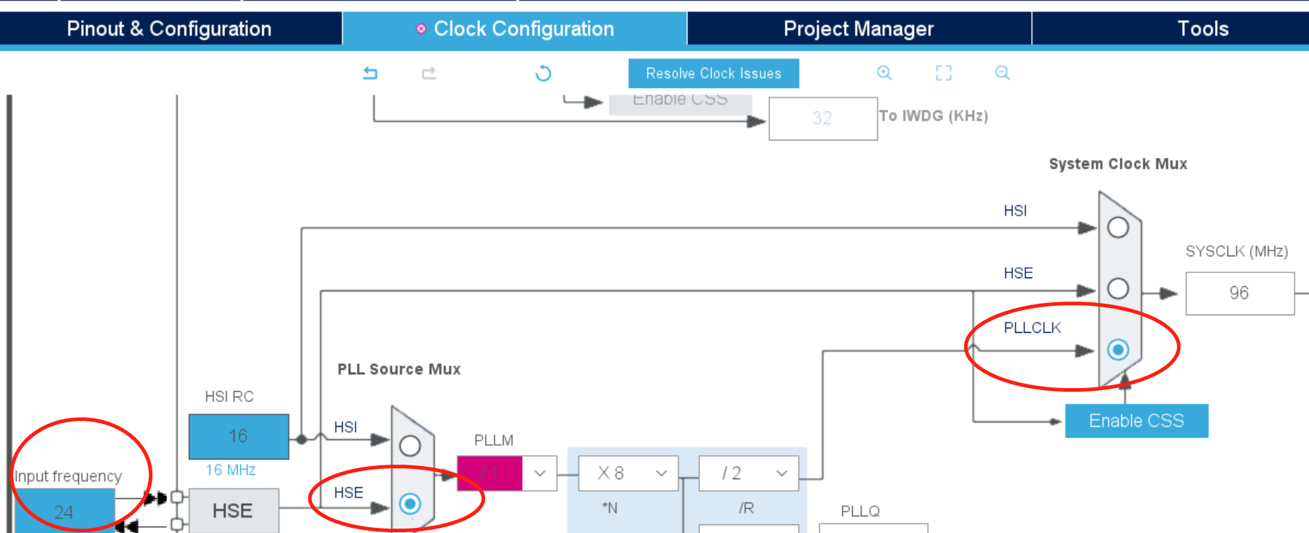
注意事项：时钟配置24MHz；外部高速时钟；PLLCLK

Slide 7
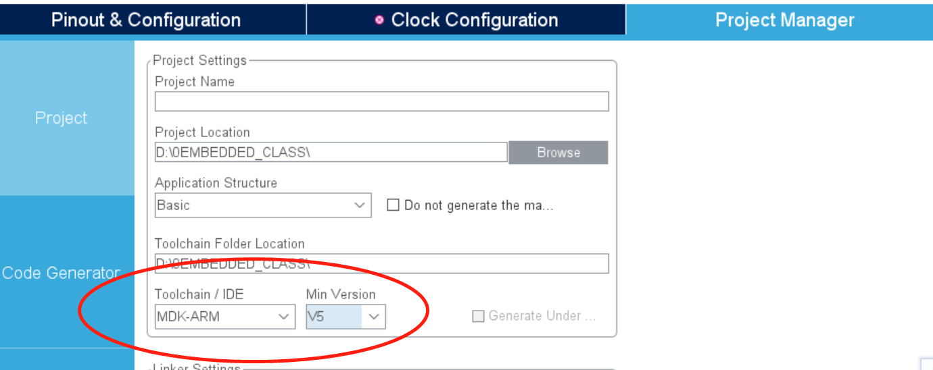
注意事项：生成代码工具选择MDK-ARM V5

Slide 8
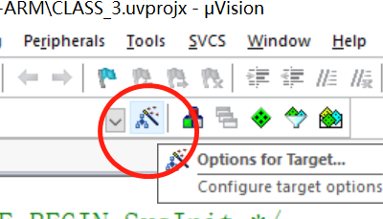
注意事项：MDK-ARM 设置内容

Slide 9
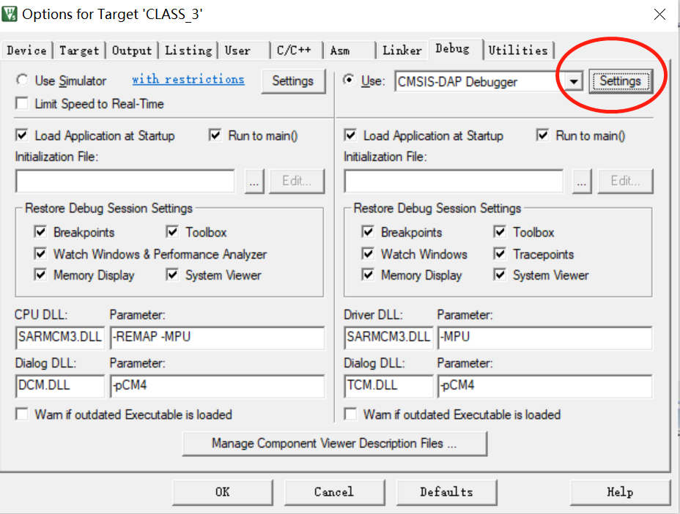
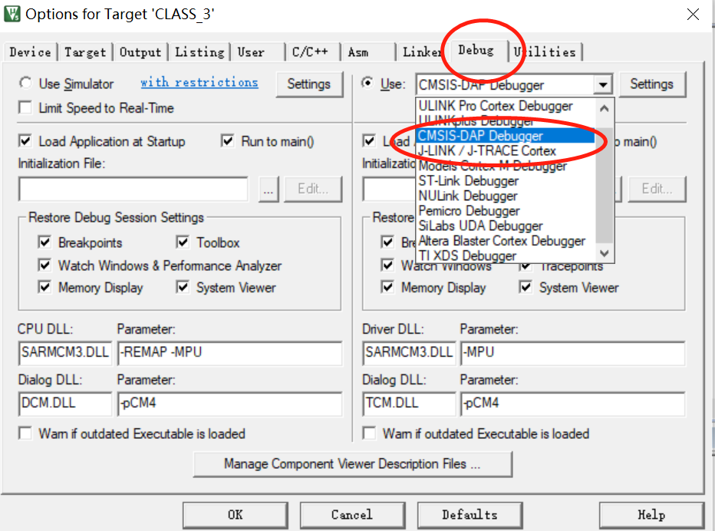

Slide 10
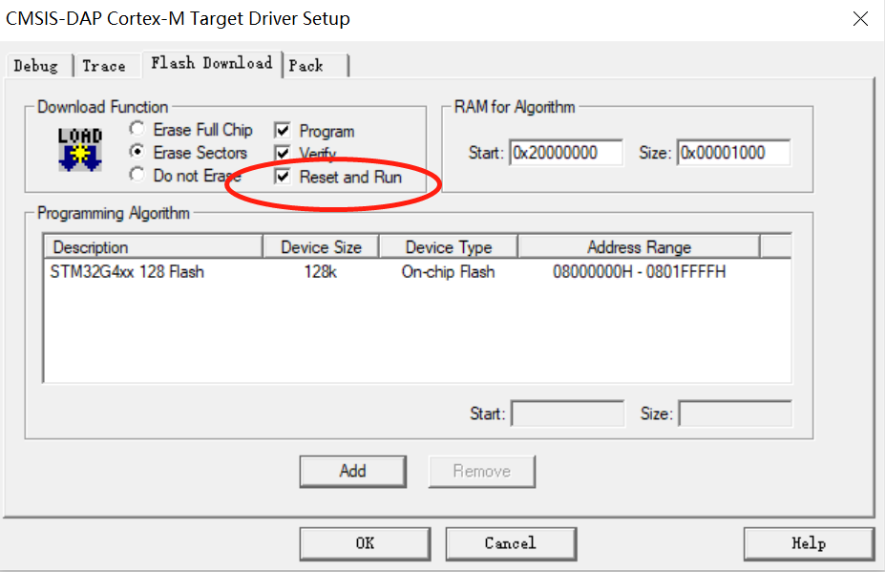

Slide 11
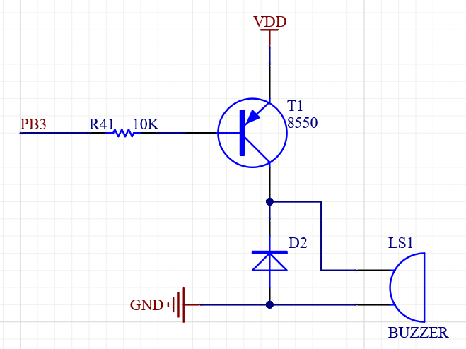
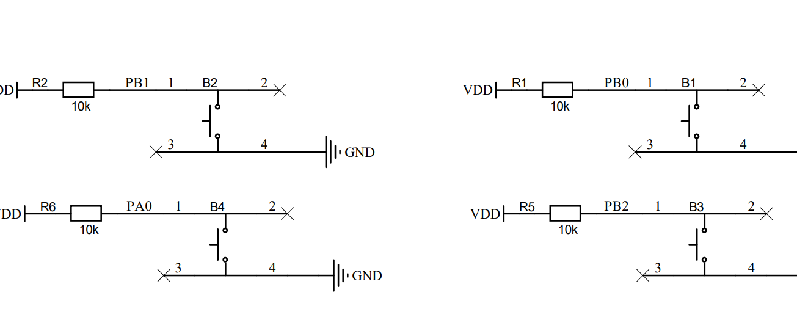
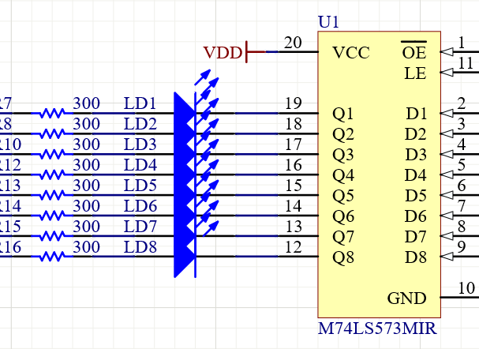
硬件电路：

Slide 12
用到的库函数
HAL_GPIO_ReadPin
接口函数： HAL_GPIO_ReadPin
函数原型 | GPIO_PinState HAL_GPIO_ReadPin(GPIO_TypeDef *GPIOx, uint16_t GPIO_Pin);
功能描述 | 读取引脚的电平状态
入口参数1 | GPIOx：引脚端口号， 取值范围是 GPIOA～ GPIOG
入口参数2 | GPIO_Pin：引脚号， 取值范围是 GPIO_PIN_0～ GPIO_PIN_15
返回值 | GPIO_PinState： 表示引脚电平状态的枚举类型变量， 当取值为： GPIO_PIN_SET ： 表示读到高电平 GPIO_PIN_RESET ： 表示读到低电平
注意事项 | 该函数需要用户调用

Slide 13
用到的库函数
HAL_GPIO_WritePin:
接口函数： HAL_GPIO_WritePin
函数原型 | void HAL_GPIO_WritePin( GPIO_TypeDef * GPIOx，uint16_t GPIO_Pin，GPIO_PinState PinState )
功能描述 | 设置引脚输出高/低电平
入口参数1 | GPIOx：引脚端口号， 取值范围是 GPIOA～ GPIOG
入口参数2 | GPIO_Pin：引脚号， 取值范围是 GPIO_PIN_0～ GPIO_PIN_15
入口参数3 | PinState： 表示引脚电平状态的枚举类型变量， 当取值为： GPIO_PIN_SET ： 表示输出高电平 GPIO_PIN_RESET ： 表示输出低电平
返回值 | 无
注意事项 | 该函数需要用户调用

Slide 14
用到的库函数
HAL_GPIO_TogglePin:
接口函数：HAL_GPIO_TogglePin
函数原型 | void HAL_GPIO_TogglePin (GPIO_TypeDef * GPIOx，uint16_t GPIO_Pin)
功能描述 | 翻转引脚状态
入口参数1 | GPIOx：引脚端口号， 取值范围是 GPIOA～ GPIOG
入口参数2 | GPIO_Pin：引脚号， 取值范围是 GPIO_PIN_0～ GPIO_PIN_15
返回值 | 无
注意事项 | 该函数需要用户调用

Slide 15
实验要求
利用STM32CUBEMX创建一个新工程，实现GPIO基本操作，
要求：
1、正确创建一个新工程；
2、合理配置GPIO与系统时钟；
3、初始化上电静默（关掉所有灯、蜂鸣器）；
了解工程文件结构和代码框架；阅读GPIO.c 和 .h文件。
4、通过KEIL编程实现以下功能按下B1流水灯向左循环（松手有效,间隔50ms）；按下B2键流水灯向右循环（按下开始，间隔500ms）；按下B3键，打开蜂鸣器；按下B4键，回到初始静默模式；
调试程序，优化程序可读性。
5、实现其他自选创意功能；

Slide 16
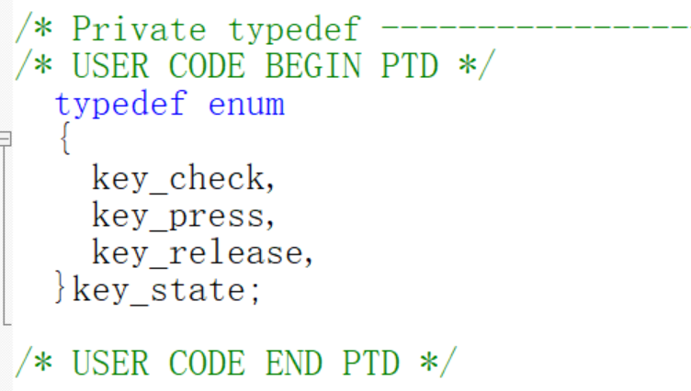
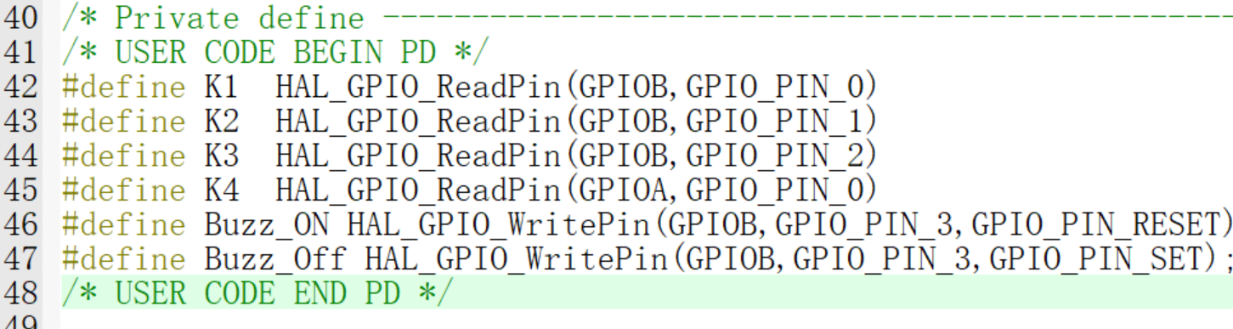

Slide 17
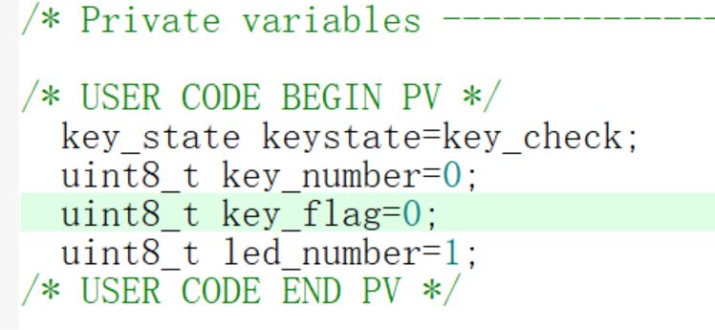
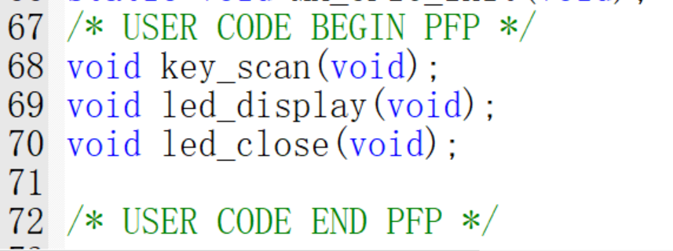

Slide 18
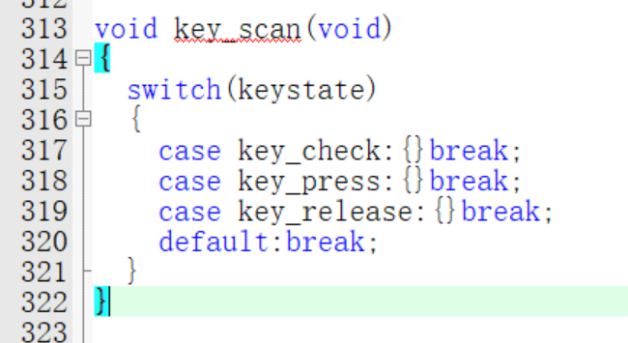

Slide 19
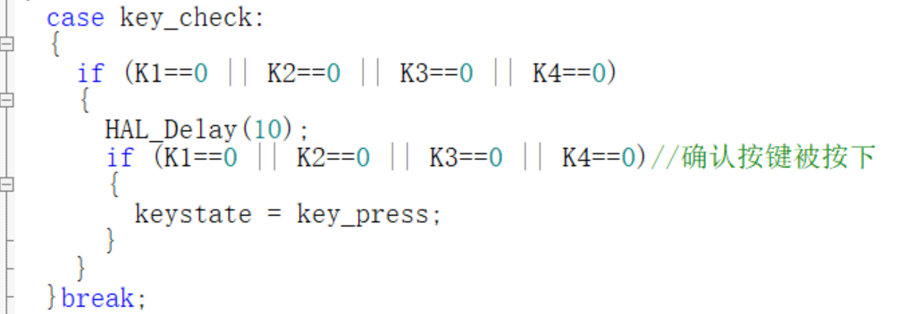
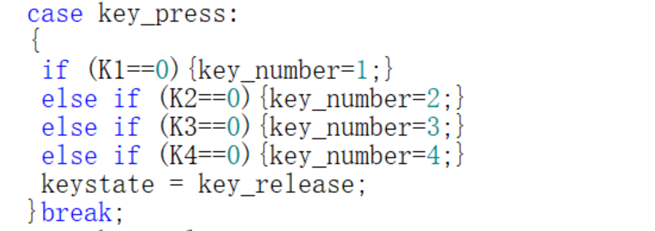

Slide 20
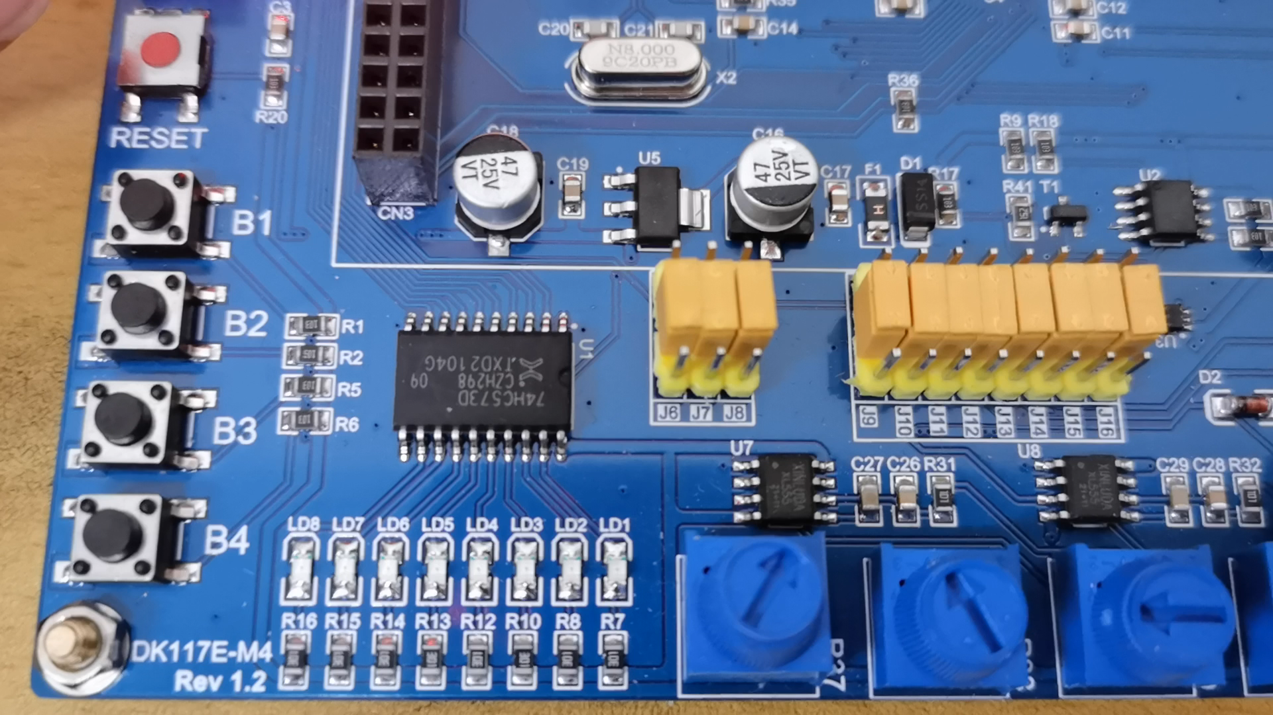

Slide 21
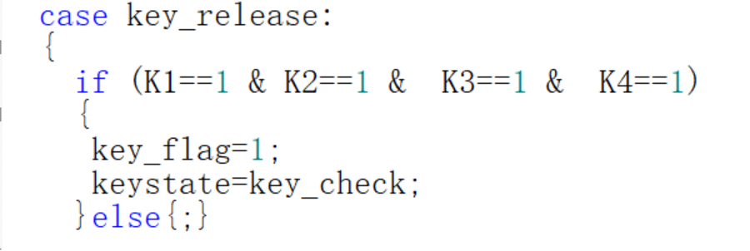
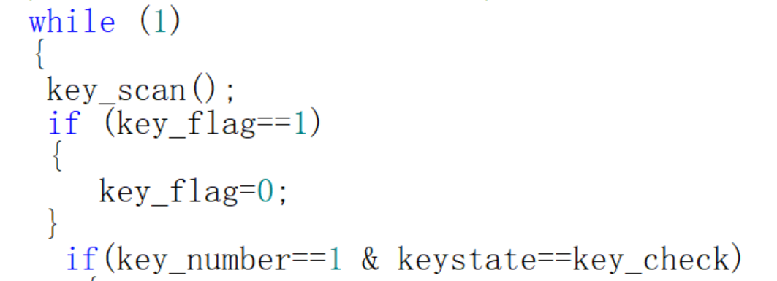

Slide 22
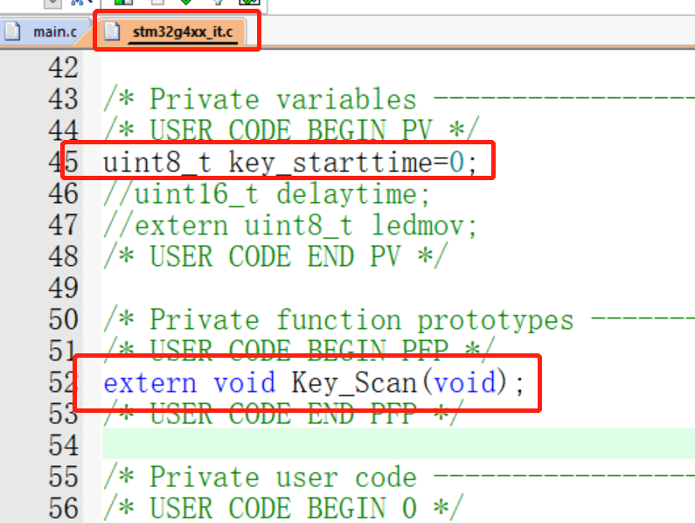
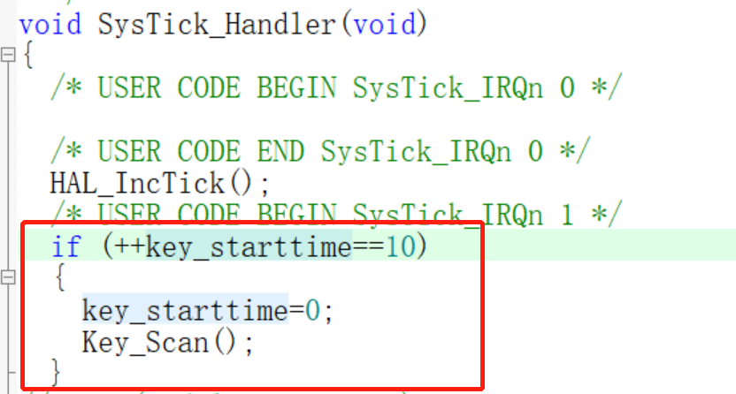

Slide 23
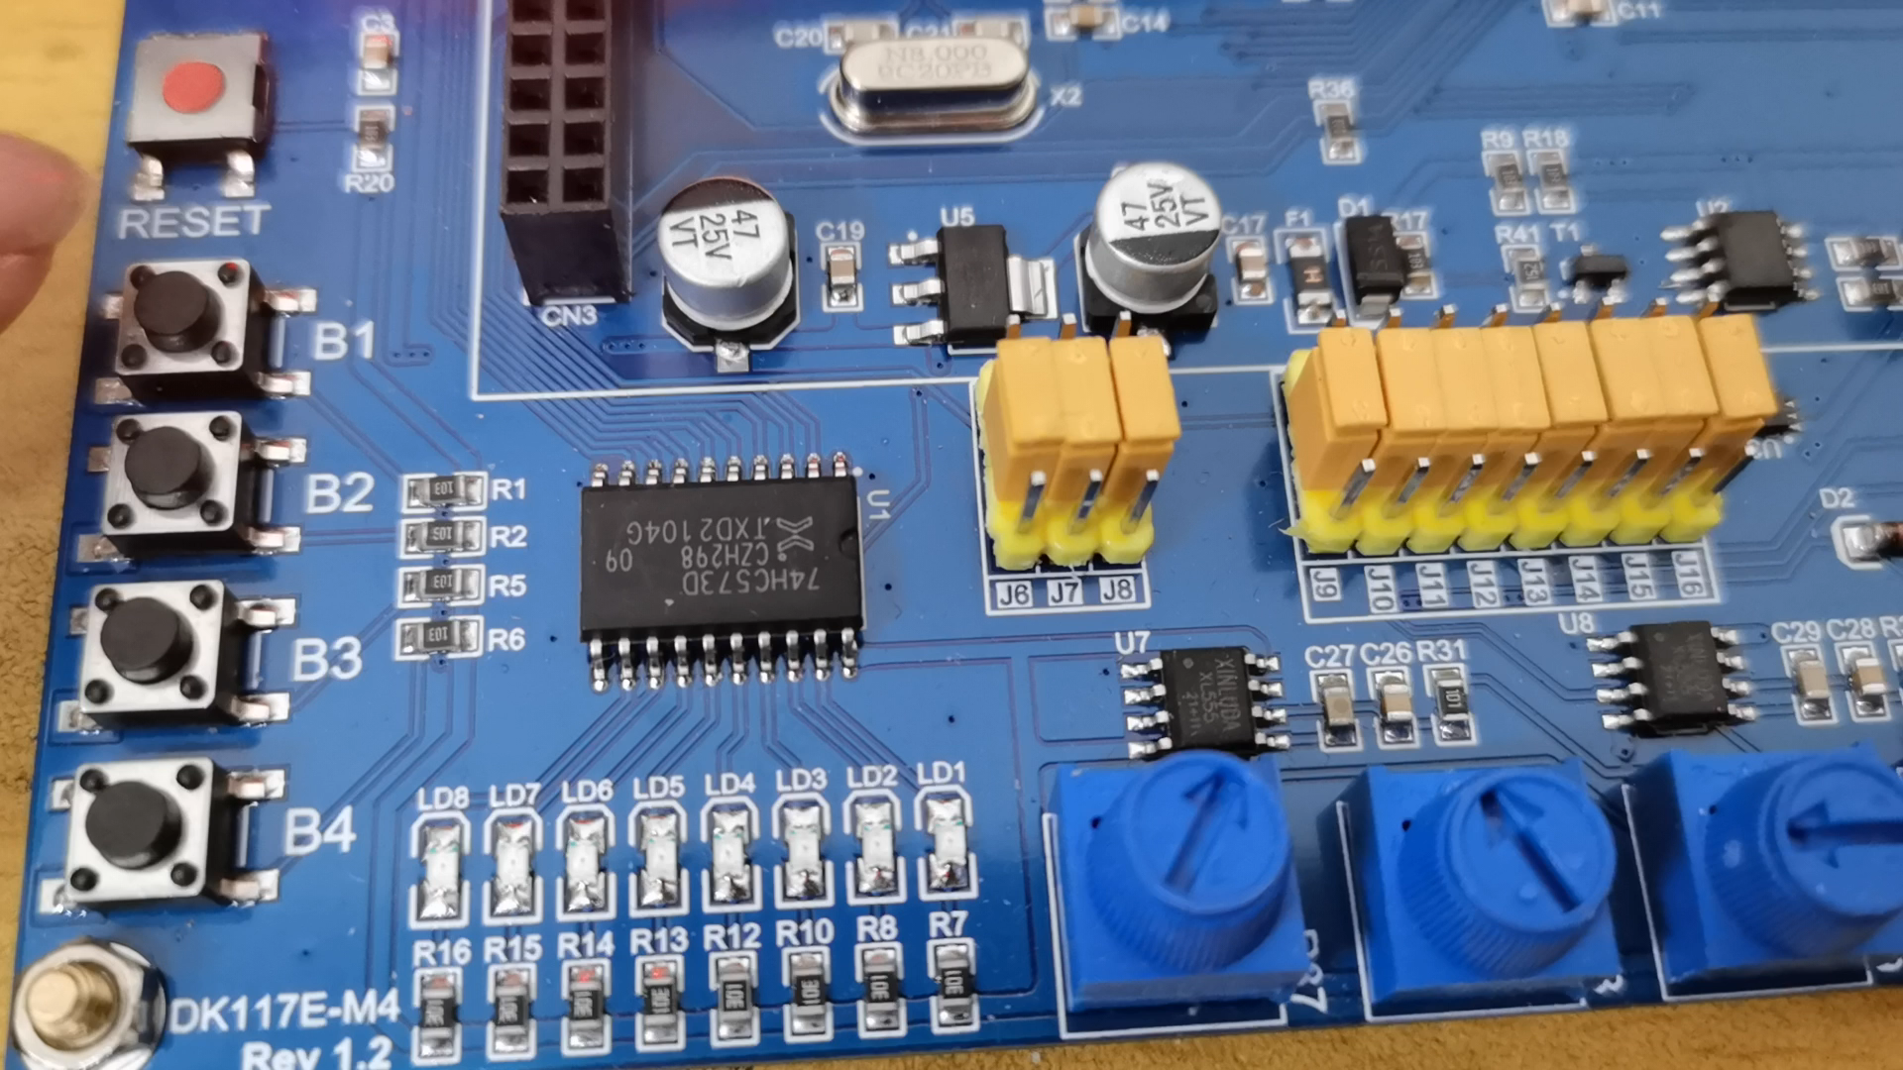

Slide 24
实验要求
利用STM32CUBEMX创建一个新工程，实现GPIO基本操作，
要求：
1、正确创建一个新工程；
2、合理配置GPIO与系统时钟；
3、初始化上电静默（关掉所有灯、蜂鸣器）；
了解工程文件结构和代码框架；阅读GPIO.c 和 .h文件。
4、通过KEIL编程实现以下功能按下B1流水灯向左循环（松手有效,间隔50ms）；按下B2键流水灯向右循环（按下开始，间隔500ms）；按下B3键，打开蜂鸣器；按下B4键，回到初始静默模式；
调试程序，优化程序可读性。
5、实现其他自选创意功能；

